Slide 1
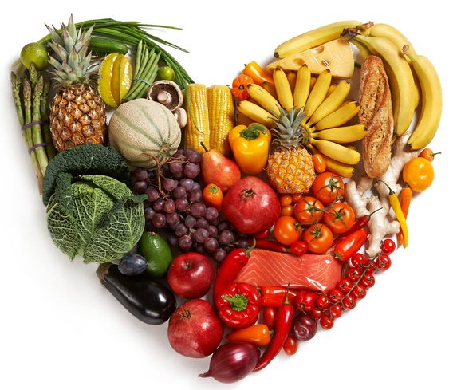
16. октобар 2021. Светски дан здраве хране
ЗДРАВА МАТЕМАТИКА
Дуња Мићић IV-1

Slide 2
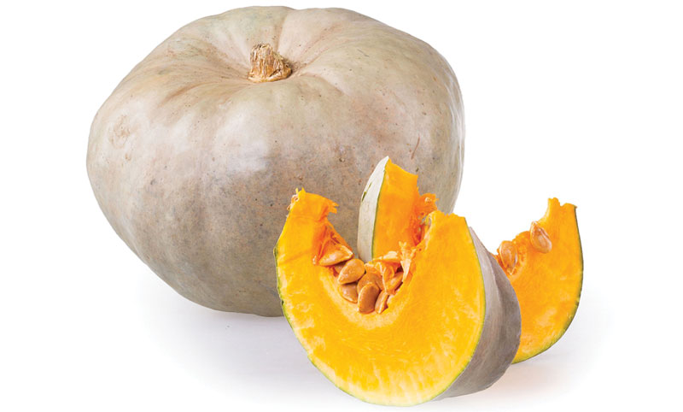
1. задатак: чорба од беле бундеве
Алексина мама је решила да направи чорбу од беле бундеве. То је хранљива, укусна и здрава чорба. Међутим, бундева коју има је превелика за породични ручак – целих 8 кг. Када ју је исекла, искористила је за чорбу само једну четвртину. Два килограма је дала комшиници да испече у рерни, јер бундева се може јести и тако спремљена. Остатак је оставила у замрзивач. Колико још пута може направити ручак од исте бундеве?

Slide 3
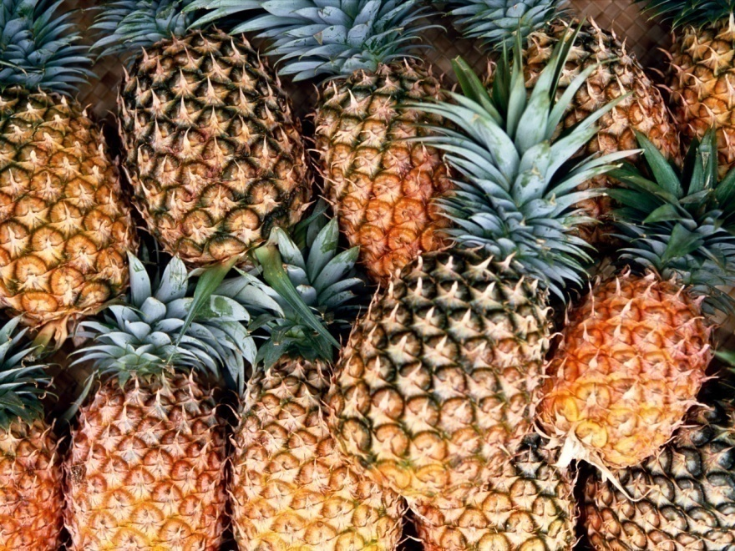
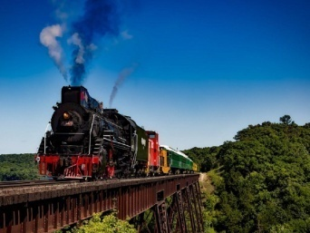
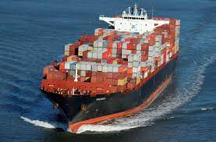
2. задатак: пут ананаса
Ананас је укусно и здраво воће. Ако из средишта Африке возом путује 16 сати, у луци је потребно 8 сати да га утоваре на брод, а 20 сати требало да стигне до Европе. Камион је до пијаце у Србији возио 96 сати. Колико је дана ананасу требало да стигне до пијаце?

Slide 4
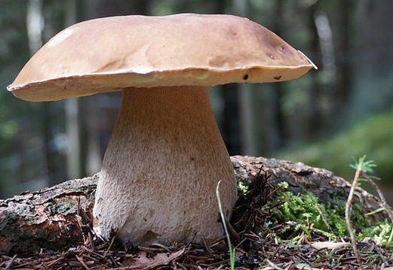
3. задатак: брање вргања
Маја и Мира су отишле да беру печурке. Маја је набрала 239, а Мира 328 печурака више. Придружили су им се Урош и Софија, Урош је набрао колико и Маја и Мира заједно а Софија иcто колико и Маја и Урош заједно. Колико су сви они заједно набрали?

Slide 5
И ЗА КРАЈ МАЛИ КВИЗ ЗНАЊА

Slide 6
ОД ЧЕГА СЕ ПРАВИ АЈВАР?
Од паприке и банане
Од краставца и патлиџана
Од јабуке и белог лука
Од паприке и белог лука
Од бундеве и трешње

Slide 7
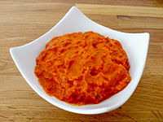
Од чега се прави ајвар?
ОД ПАПРИКЕ И
БЕЛОГ ЛУКА

Slide 8
ШТА СЕ ОД ПОНУЂЕНОГ НАЛАЗИ У ЏЕМУ?
КРАСТАВАЦ
ПАРИЗЕР
БУНДЕВА
ЈАГОДА
ПАПРИКА

Slide 9
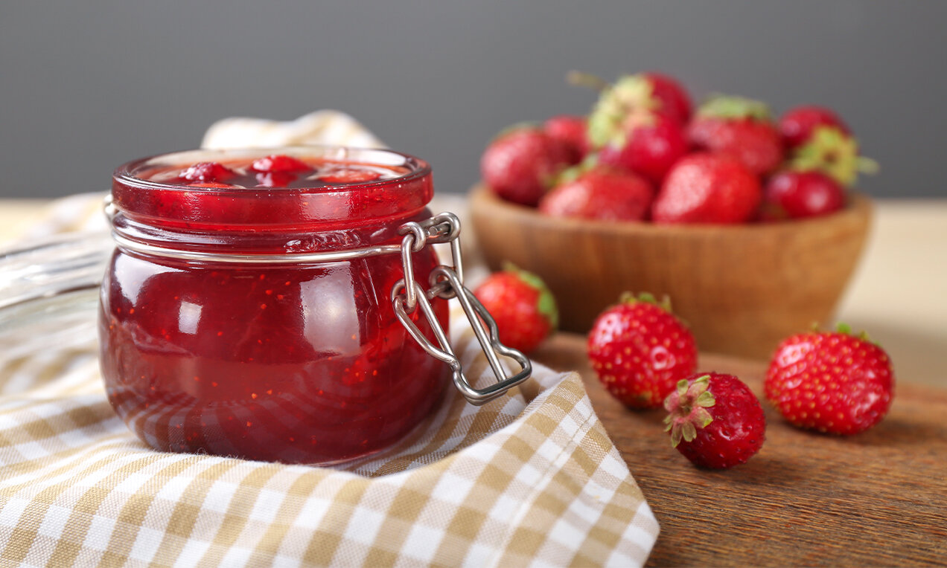
ШТА СЕ ОД ПОНУЂЕНОГ НАЛАЗИ У ЏЕМУ?
ЈАГОДА

Slide 10
ШТА МОЖЕ ДА СЕ УПЕЦА?
ПАПРИКА
ЧИЗМА
ОКТОПОД
ТРЕШЊА
РИБА
ПАНТАЛОНЕ

Slide 11
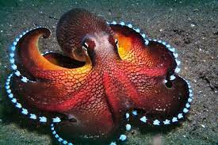
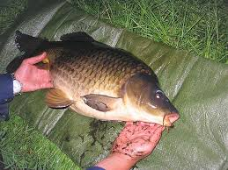
ШТА МОЖЕ ДА СЕ УПЕЦА?
ОКТОПОД И РИБА

Slide 12
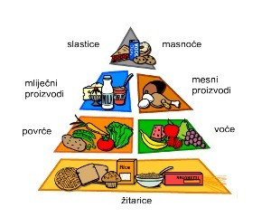
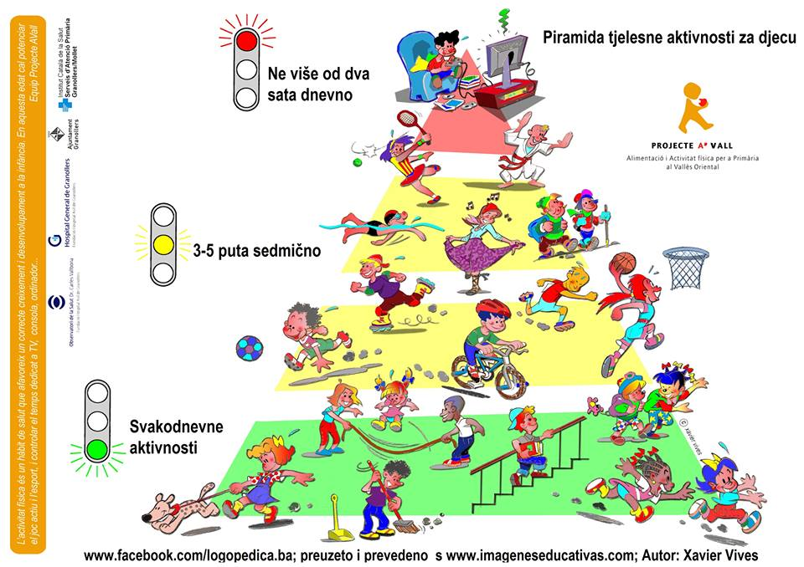
НЕ ЗАБОРАВИТЕ ЗДРАВО ДА СЕ ХРАНИТЕ И ДА СЕ БАВИТЕ ФИЗИЧКИМ АКТИВНОСТИМА.
.

